Slide 1
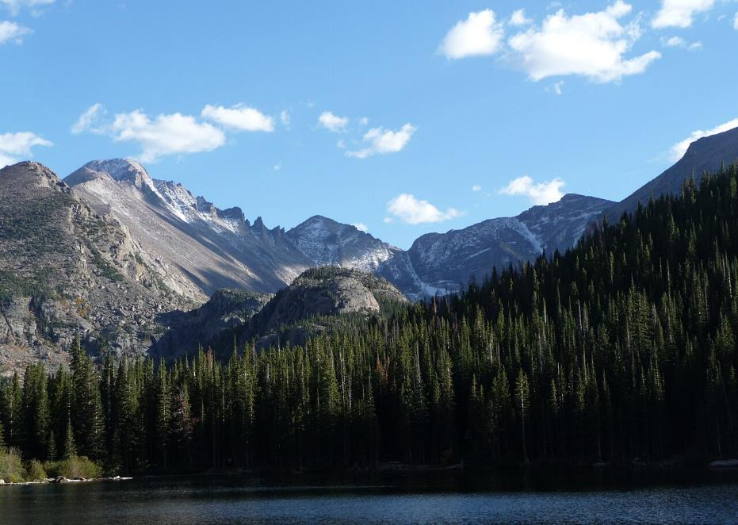
Parc national des Rocheuses
Colorado
Et Ses Alentours
Cliquez Gauche
PPS En Manuel
Merci

Slide 2
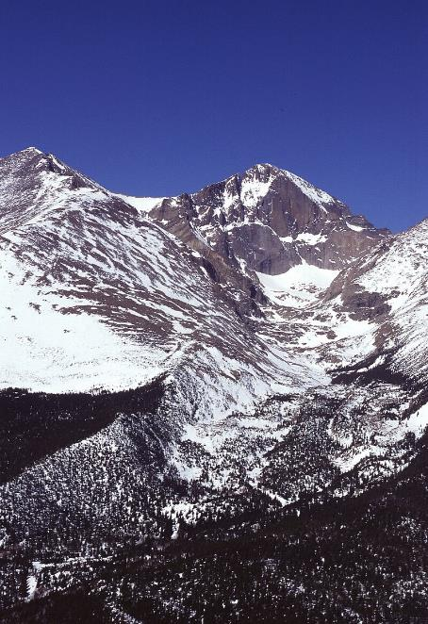
Le parc national de Rocky Mountain (en anglais : Rocky Mountain National Park) se trouve dans le centre-Nord de l'État du Colorado aux États-Unis, à 55 km au nord-ouest de Denver[5]. Il a été fondé en 1915[3] et protège 107 800 hectares de paysages montagnards des Montagnes Rocheuses[2].
Le plus haut sommet du parc est le pic Longs (4 345 m). Le parc ne possède que deux routes carrossables et 575 kilomètres de sentiers[6].

Slide 3
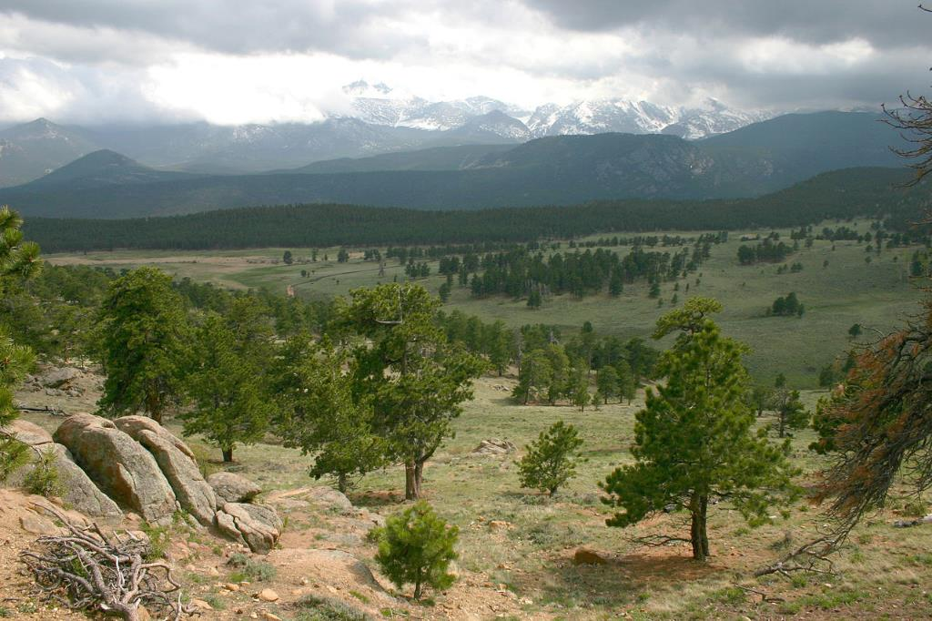
Vue depuis Bear Lake Road, parc national des Rocheuses , Colorado . Vue sur une forêt ouverte de Pinus ponderosa.

Slide 4
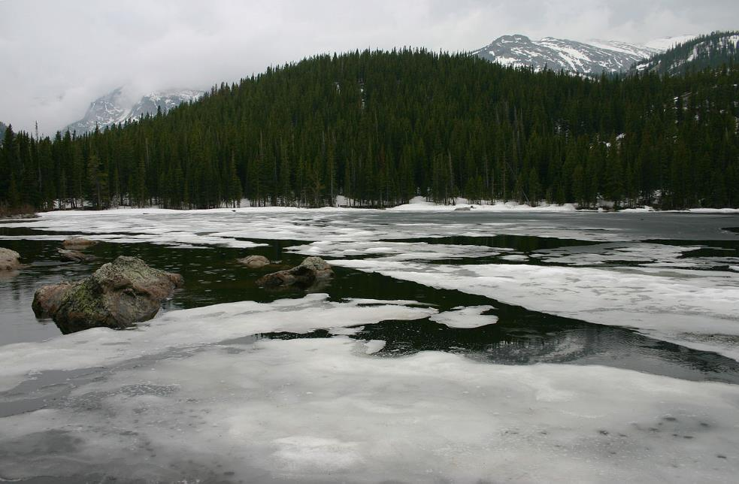
Lac Bear dans le parc national des Rocheuses au printemps. Cette modification a été corrigée en inclinaison et légèrement ajustée aux courbes.

Slide 5
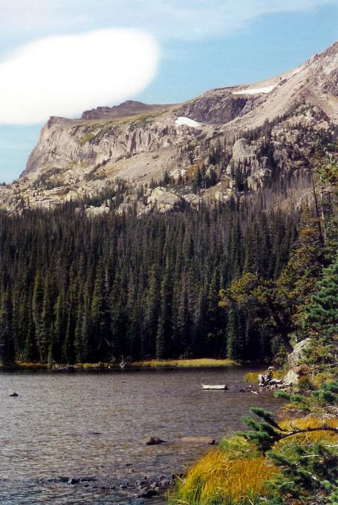
Lac Ouzel et pic Mahana, w:Rocky Mountain National Park , Colorado, États-Unis

Slide 6
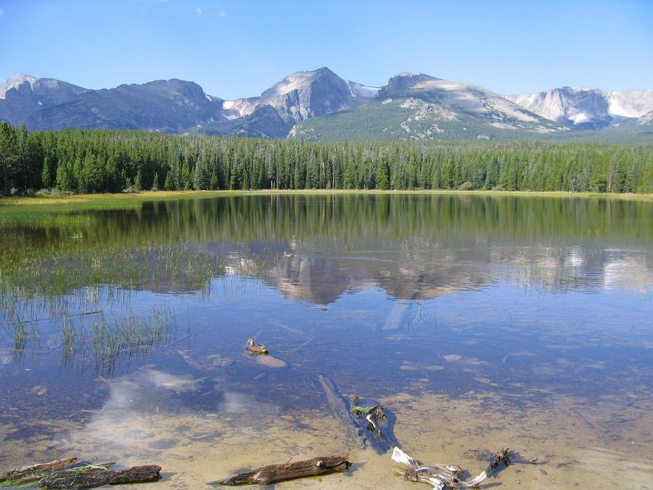
Reflet des montagnes dans le lac Bierstadt . Les sommets sont (en commençant par le deuxième à gauche et en continuant vers la droite) : Otis Peak, Hallett Peak , Flattop Mountain et Ptarmigan Point. On y voit également deux canards.

Slide 7
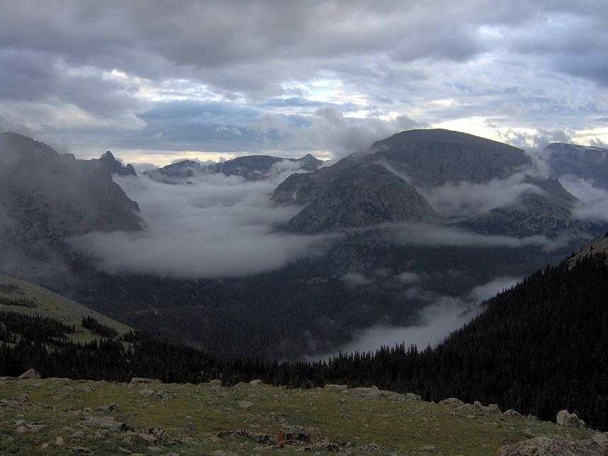
vue depuis le sentier Ute dans le parc national des montagnes Rocheuses

Slide 8
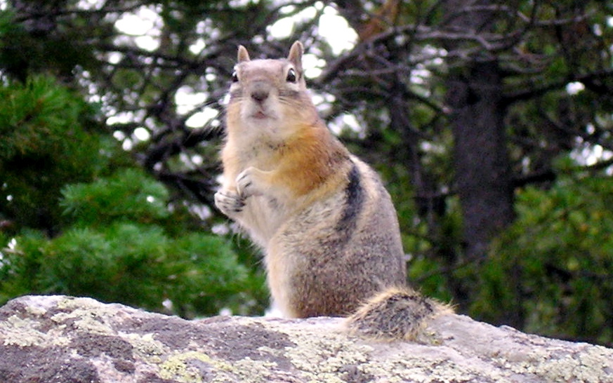
de tamia non identifié aperçue près du lac Bear, dans le parc national des

Slide 9
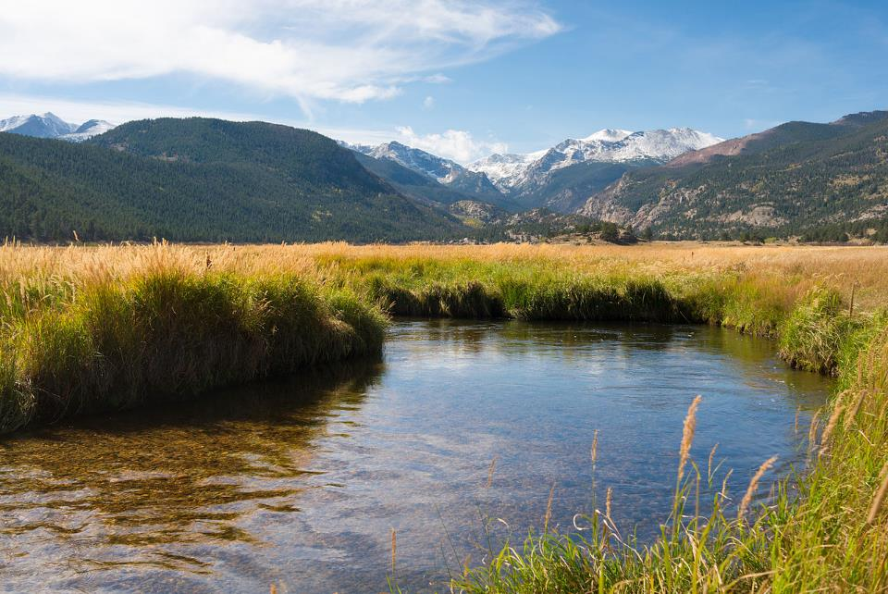
Vallée du parc Moraine, parc national des montagnes Rocheuses.jpg

Slide 10
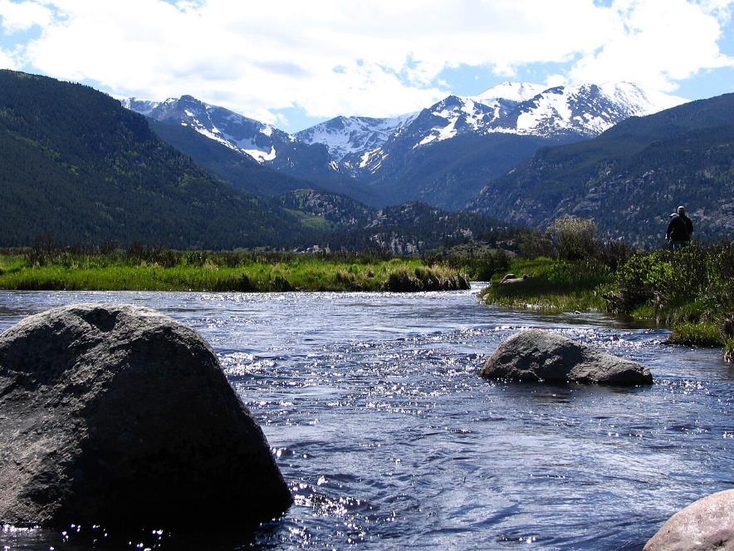
Parc national des montagnes Rocheuses.

Slide 11
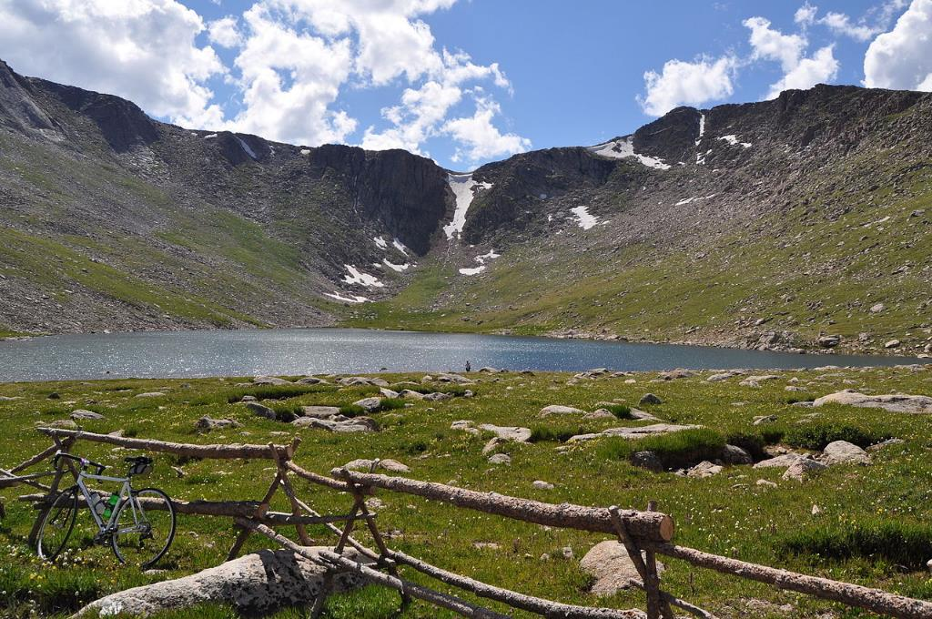
Parc national des montagnes Rocheuses

Slide 12
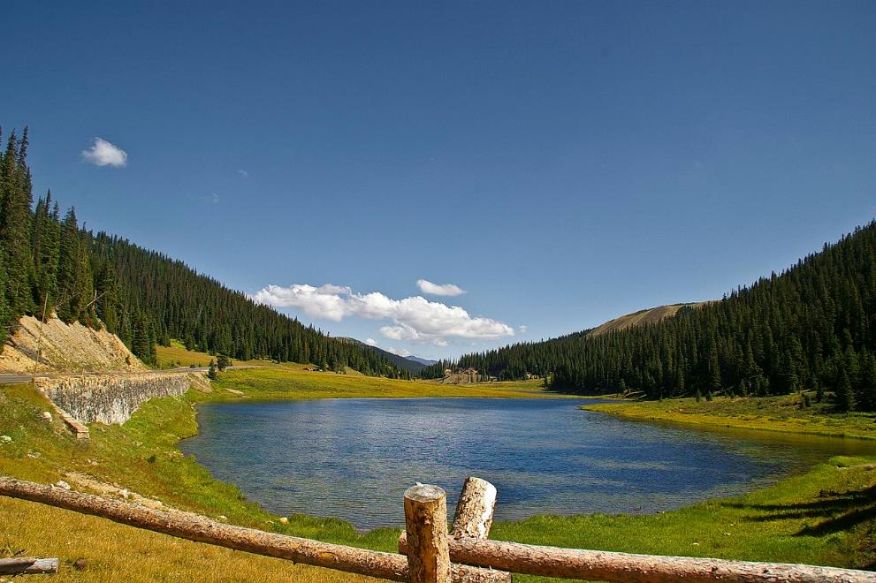
Parc national des montagnes Rocheuses, Colorado

Slide 13
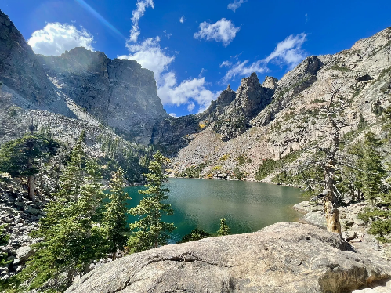
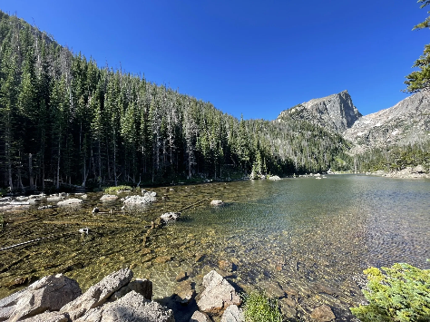
Parc national des Montagnes Rocheuses à Suivre

Slide 14
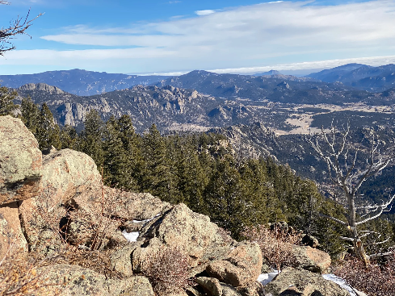
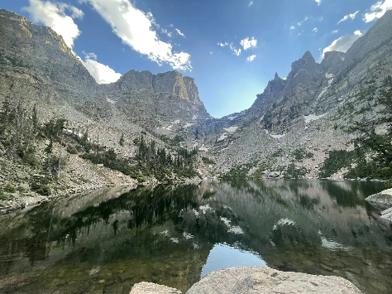

Slide 15
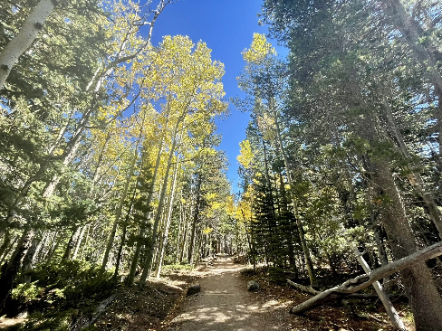
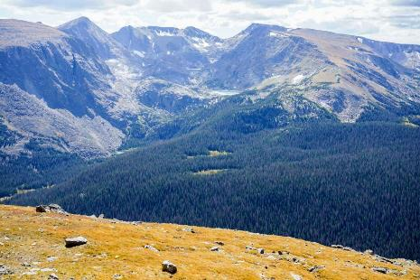

Slide 16
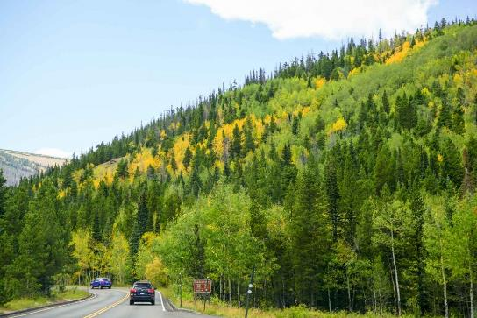
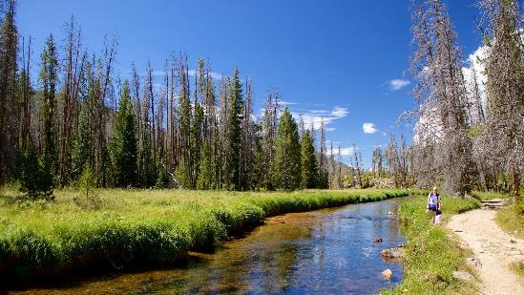
Mountain National Park dans le Colorado offre une spectaculaire immersion dans les Rocheuses, à près de 4,000 mètres d'altitude et à seulement 1h30

Slide 17
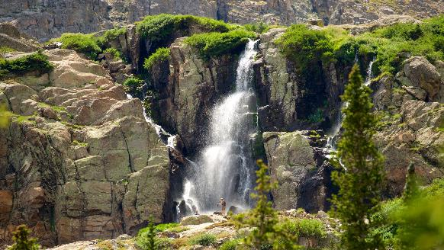
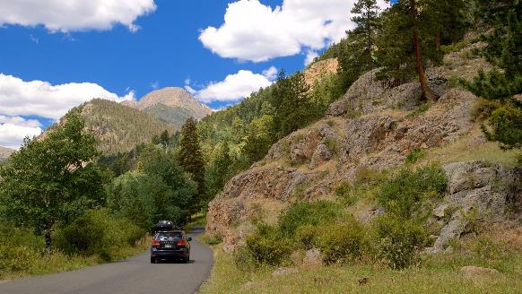

Slide 18
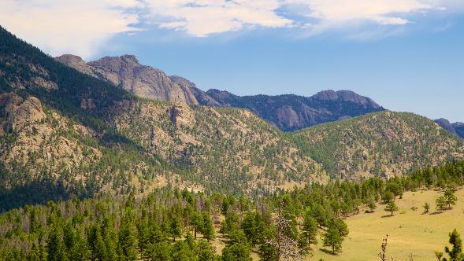
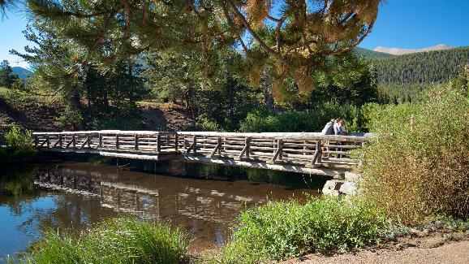

Slide 19
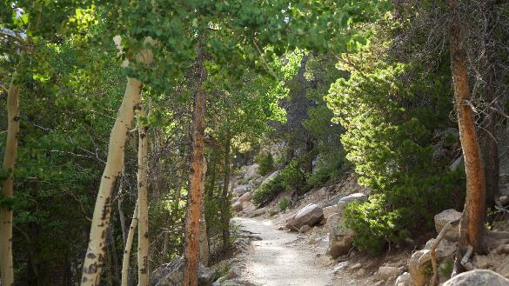
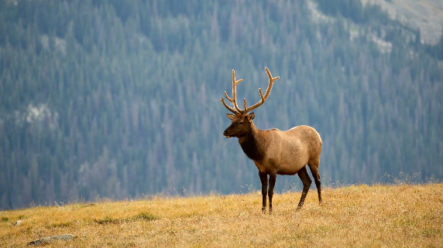

Slide 20
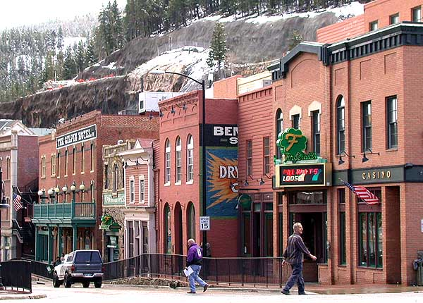
Le nom « colorado » signifie « rouge », en espagnol[7]. Les premiers explorateurs espagnols donnent d'abord ce nom au fleuve Colorado, riche de boues de grès rouge, et le gouvernement américain nomme le « territoire du Colorado » en 1861[7]. Le Colorado est aussi appelé Colorful Colorado en raison de ses paysages de montagnes, de rivières et de plaines.

Slide 21
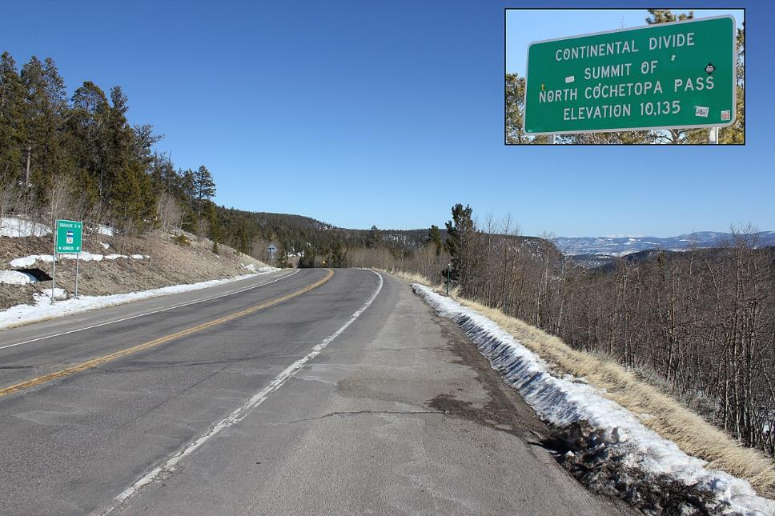
dans le comté de Saguache, au Colorado. La route est la Colorado State Highway 114. L'encart montre l'un des panneaux au sommet du col,

Slide 22
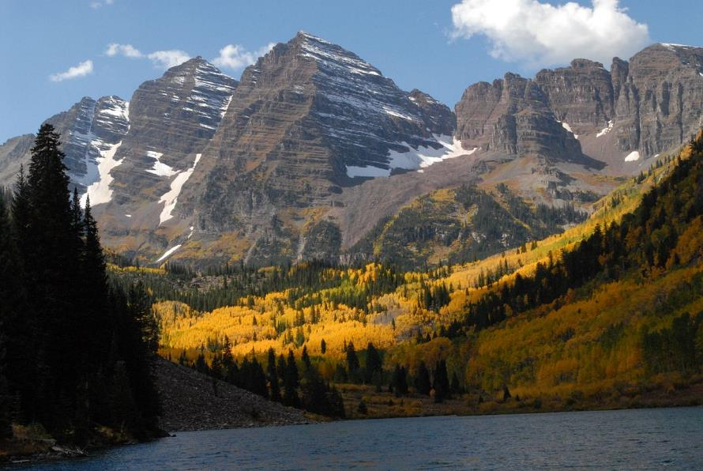
Le lac Maroon atteignit son apogée en automne fin septembre 2011, dans la forêt nationale de White River, au Colorado. Nichée au cœur des montagnes Rocheuses, la forêt nationale de White River, d'une superficie de 2,3 millions d'acres, est un site naturel exceptionnel.

Slide 23
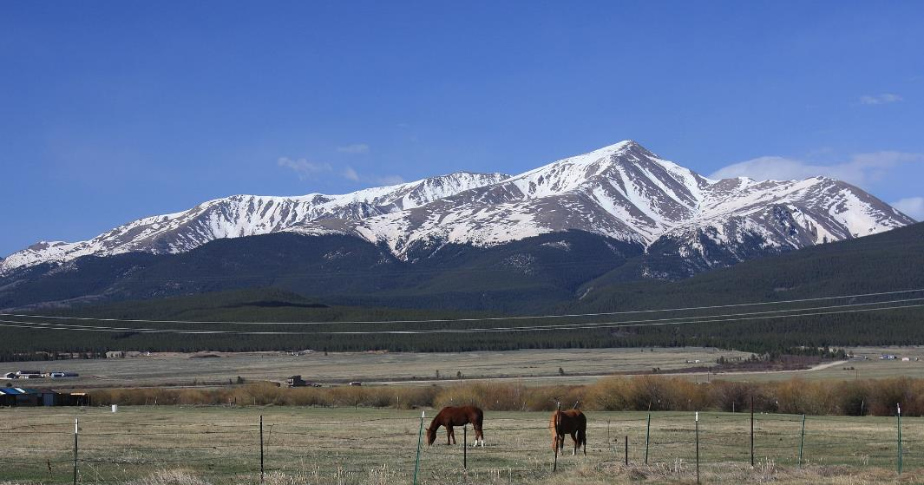
Mont Elbert et chevaux, pris dans le parc de maisons mobiles de Lake Fork près de C-300, à environ cinq milles au sud-ouest de Leadville.

Slide 24
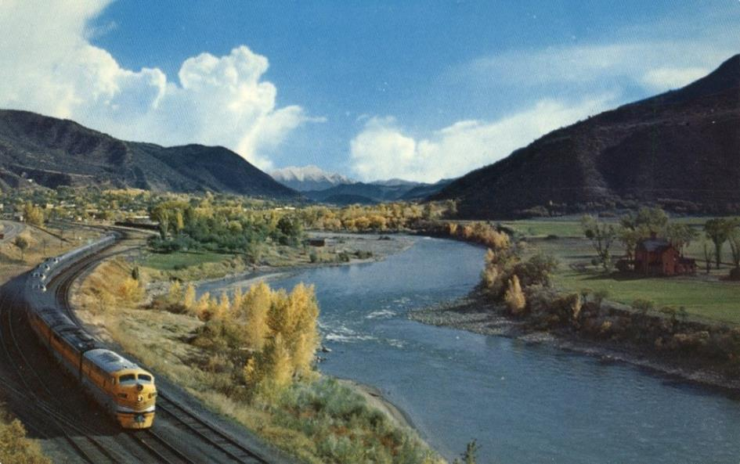
Carte postale du California Zephyr sur la voie ferrée Denver & Rio Grande, le long du fleuve Colorado, dans l'ouest du Colorado. Sur ce tronçon, le train était mené par les locomotives Denver et Rio Grande.

Slide 25
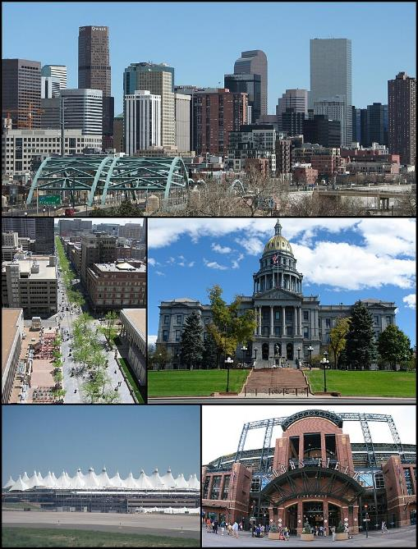
Denver, la capitale du Colorado.

Slide 26
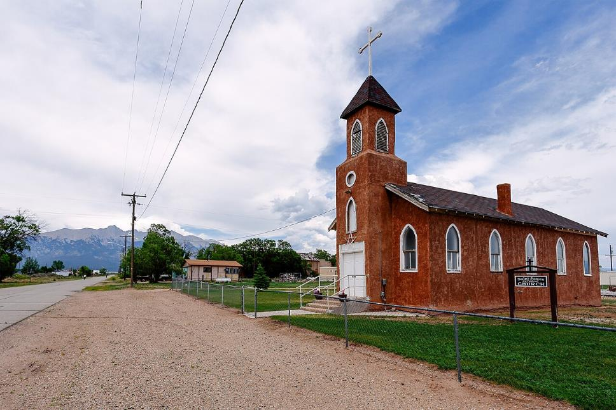
L'église catholique Saint James située à Blanca.

Slide 27
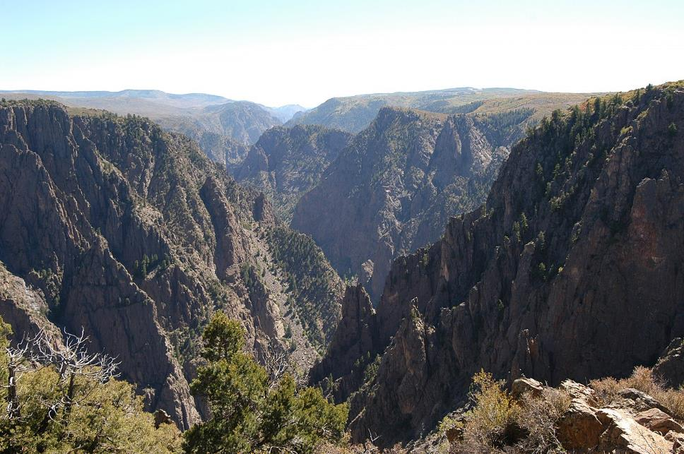
Tomichi Point, parc national du Black Canyon of the Gunnison, Colorado

Slide 28
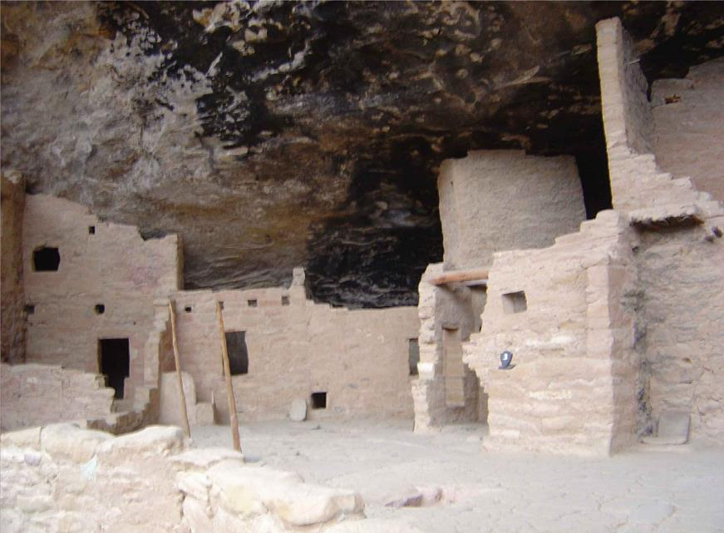
Maison dans les arbres de Spruce, parc national de Mesa Verde, États-Unis, 2006

Slide 29
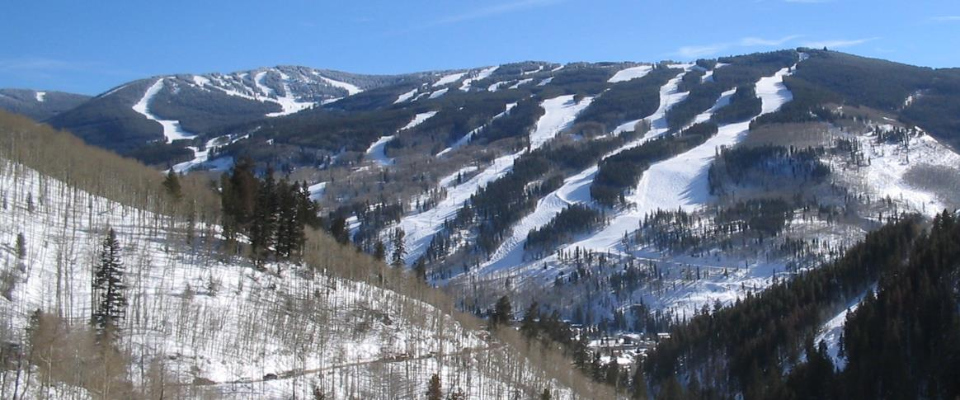

Slide 30
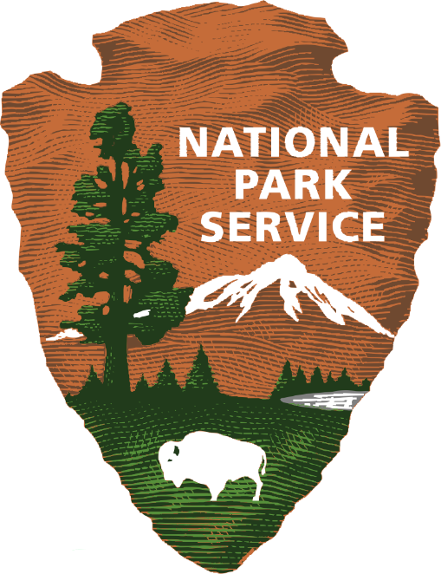
Sur Une Suggestion De JackDidier
Lorient Vous A Présenté Le Parc National Des Rocheuses - Colorado
Et Ses Alentours
Les Images Et Le Son Du Net
Daniel

